Slide 1

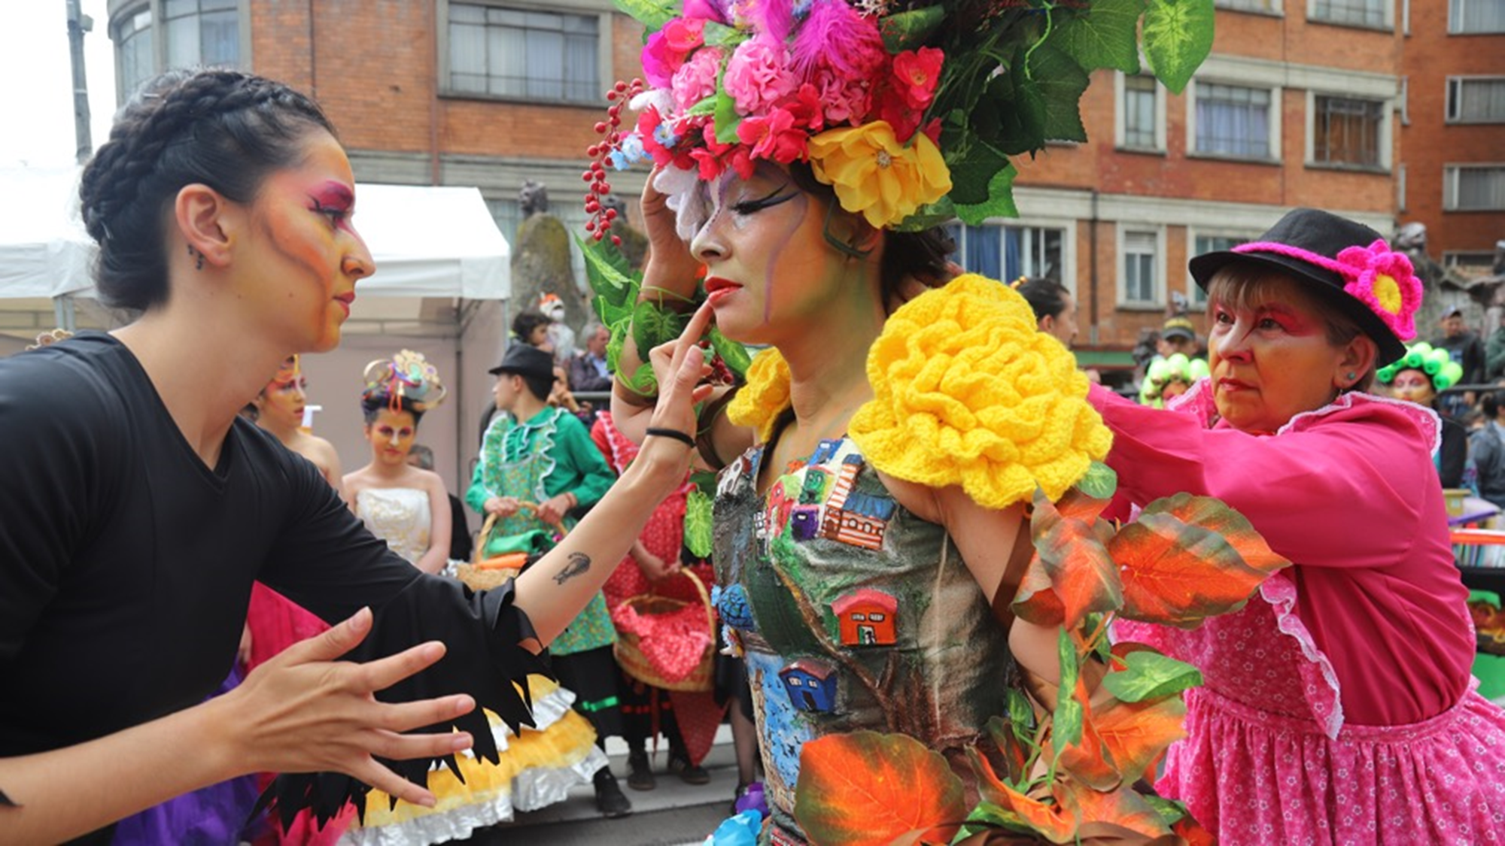

SECTOR CULTURA, RECREACIÓN
Y DEPORTE
Boletín de Ejecución Presupuestal
a Noviembre 30 de 2020
Secretaría Distrital de Cultura, Recreación y Deporte
Dirección de Planeación

Slide 2

SECTOR CULTURA, RECREACIÓN Y DEPORTE
Ranking distrital de compromisos y giros
Boletín de Ejecución Presupuestal
a Enero 31 de 2020

Slide 3


SECTOR CULTURA RECREACIÓN Y DEPORTE
Presupuesto Total
Por entidades 2020

Slide 4
SECTOR CULTURA, RECREACIÓN Y DEPORTE
Funcionamiento e Inversión a Noviembre 30 de 2020

Slide 5
SECTOR CULTURA, RECREACIÓN Y DEPORTE
Presupuesto Total de Inversión a Noviembre 30 de 2020

Slide 6
SECTOR CULTURA RECREACIÓN Y DEPORTE
INVERSIÓN DIRECTA

Slide 7
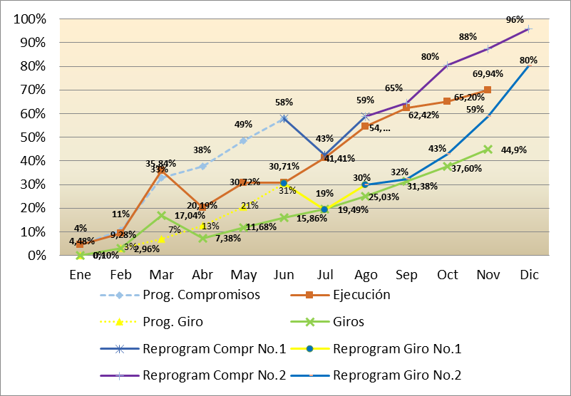
SECTOR CULTURA, RECREACIÓN Y DEPORTE
Ejecución a Noviembre 30 de 2020

Slide 8
SECTOR CULTURA RECREACIÓN Y DEPORTE
Inversión Directa
Por entidades

Slide 9
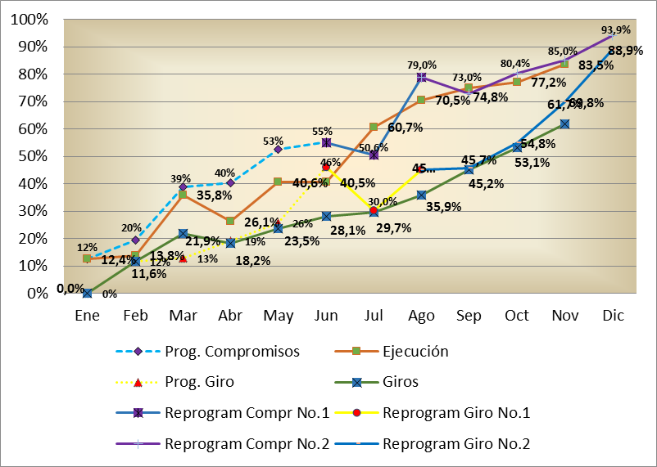
SECRETARÍA DE CULTURA, RECREACIÓN Y DEPORTE
Ejecución a Noviembre 30 de 2020

Slide 10
SECRETARÍA DE CULTURA, RECREACIÓN Y DEPORTE
Ejecución a Noviembre 30 de 2020

Slide 11
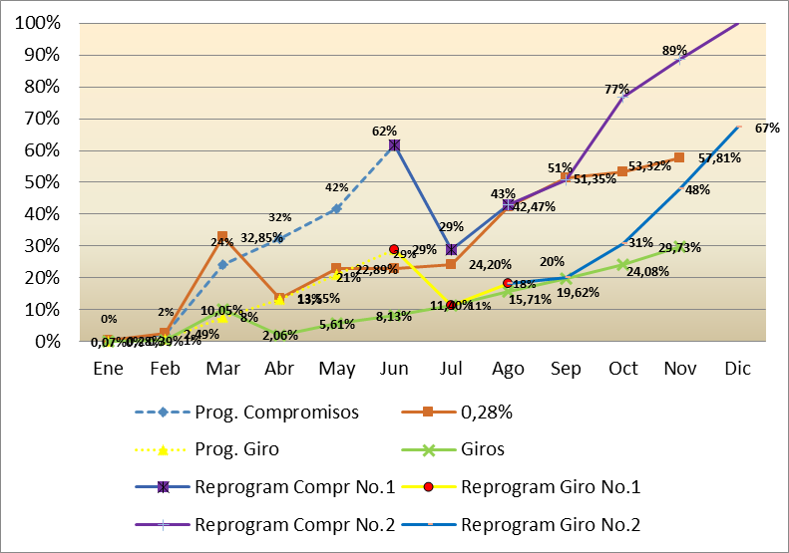
INSTITUTO DISTRITAL DE RECREACIÓN Y DEPORTE
Ejecución a Noviembre 30 de 2020

Slide 12
INSTITUTO DISTRITAL DE RECREACIÓN Y DEPORTE
Ejecución a Noviembre 30 de 2020

Slide 13
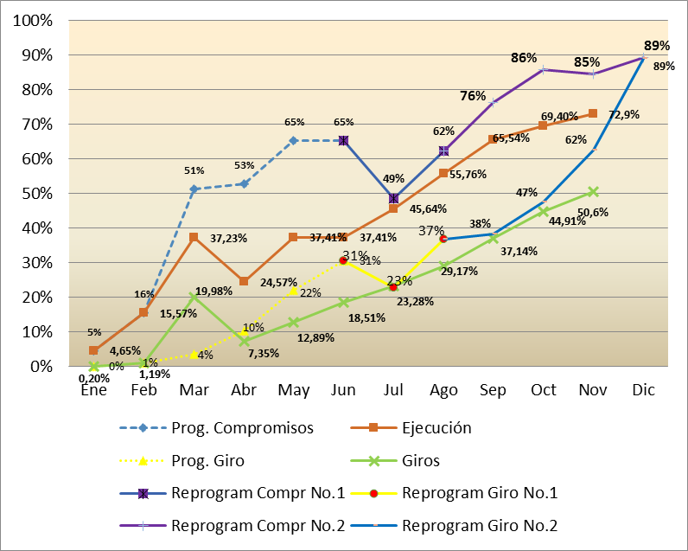
INSTITUTO DISTRITAL DE LAS ARTES
Ejecución a Noviembre 30 de 2020

Slide 14
INSTITUTO DISTRITAL DE LAS ARTES
Ejecución a Noviembre 30 de 2020

Slide 15
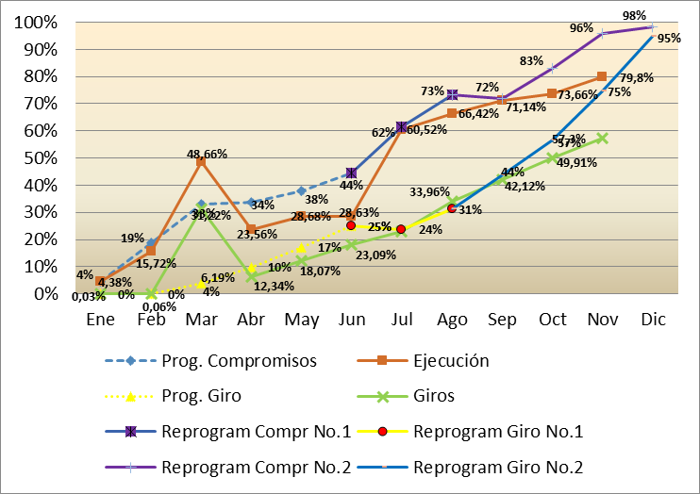
INSTITUTO DISTRITAL DE PATRIMONIO CULTURAL
Ejecución a Noviembre 30 de 2020

Slide 16
INSTITUTO DISTRITAL DE PATRIMONIO CULTURAL
Ejecución a Noviembre 30 de 2020

Slide 17
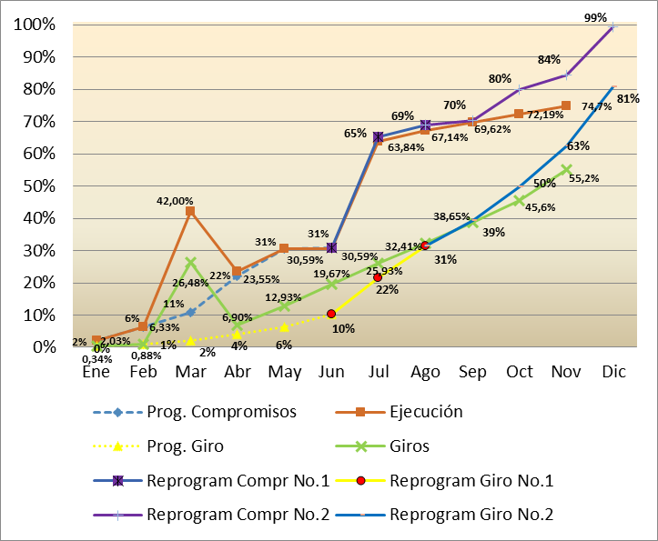
ORQUESTA FILARMÓNICA DE BOGOTÁ
Ejecución a Noviembre 30 de 2020

Slide 18
ORQUESTA FILARMÓNICA DE BOGOTÁ
Ejecución a Noviembre 30 de 2020

Slide 19
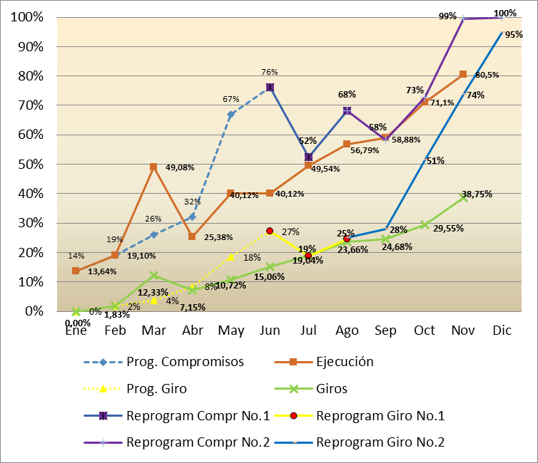
FUNDACIÓN GILBERTO ÁLZATE AVENDAÑO
Ejecución a Noviembre 30 de 2020

Slide 20
FUNDACIÓN GILBERTO ÁLZATE AVENDAÑO
Ejecución a Noviembre 30 de 2020

Slide 21
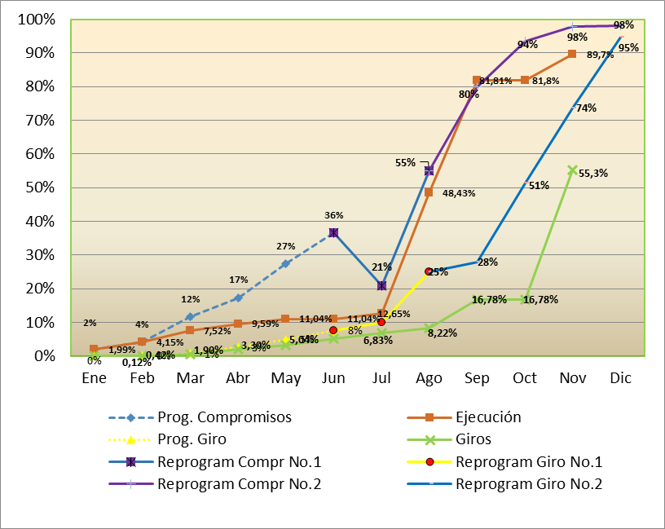
CANAL CAPITAL
Ejecución a Noviembre 30 de 2020

Slide 22
CANAL CAPITAL
Ejecución a Noviembre 30 de 2020

Slide 23
SECTOR CULTURA RECREACIÓN Y DEPORTE
Ejecución Reservas Presupuestales 2020

Slide 24
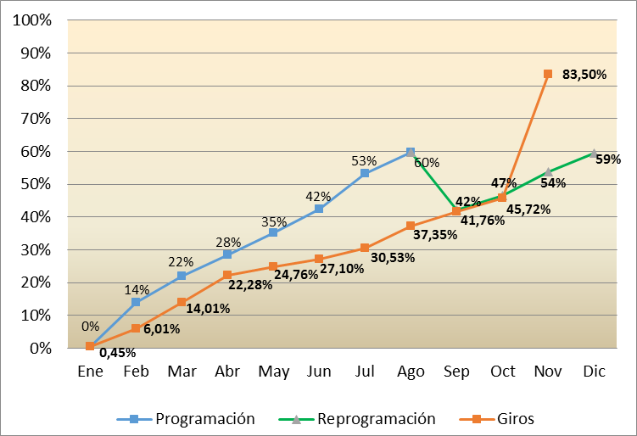
SECTOR CULTURA, RECREACIÓN Y DEPORTE
Ejecución a Noviembre 30 de 2020

Slide 25
SECTOR CULTURA, RECREACIÓN Y DEPORTE
Ejecución a Noviembre 30 de 2020

Slide 26
SECTOR CULTURA RECREACIÓN Y DEPORTE
Ejecución Reservas Presupuestales 2020 por Entidades

Slide 27
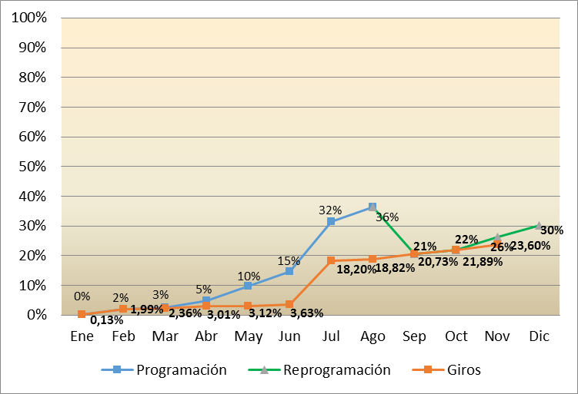
SECRETARÍA DE CULTURA, RECREACIÓN Y DEPORTE
Ejecución de Reservas a Noviembre 30 de 2020

Slide 28
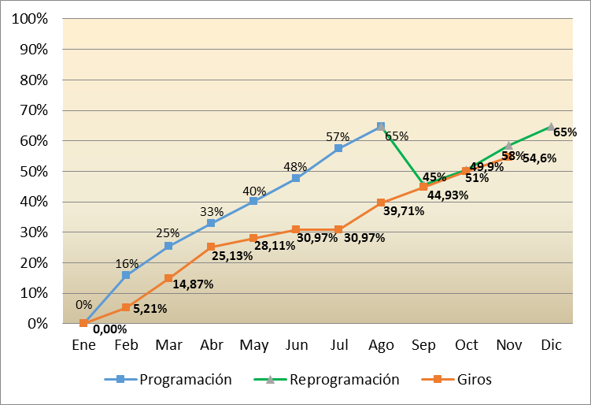
INSTITUTO DISTRITAL DE RECREACIÓN Y DEPORTE
Ejecución de Reservas a Noviembre 30 de 2020

Slide 29
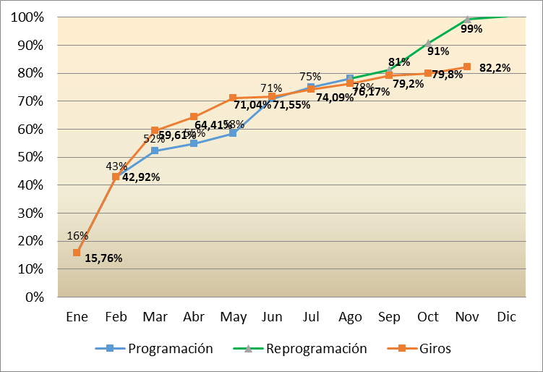
INSTITUTO DISTRITAL DE LAS ARTES
Ejecución de Reservas a Noviembre 30 de 2020

Slide 30
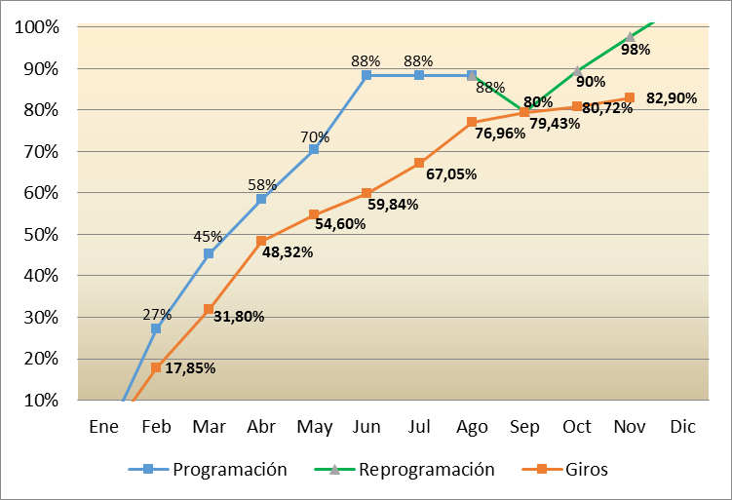
INSTITUTO DISTRITAL DE PATRIMONIO CULTURAL
Ejecución de Reservas a Noviembre 30 de 2020

Slide 31
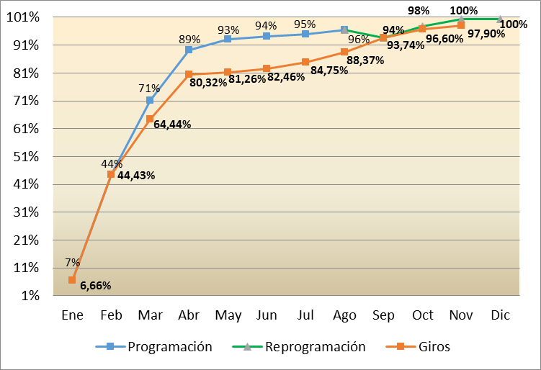
ORQUESTA FILARMÓNICA DE BOGOTÁ
Ejecución de Reservas a Noviembre 30 de 2020

Slide 32
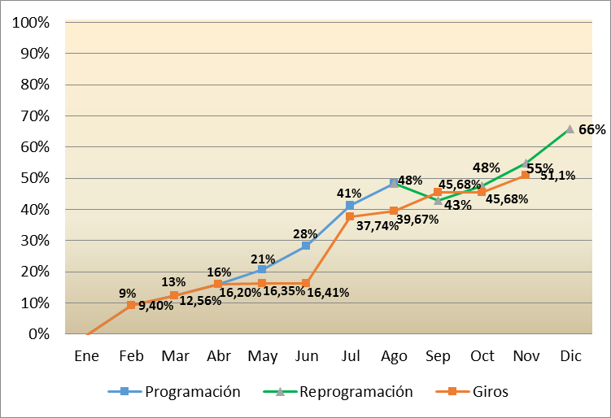
FUNDACIÓN GILBERTO ÁLZATE AVENDAÑO
Ejecución de Reservas a Noviembre 30 de 2020

Slide 33
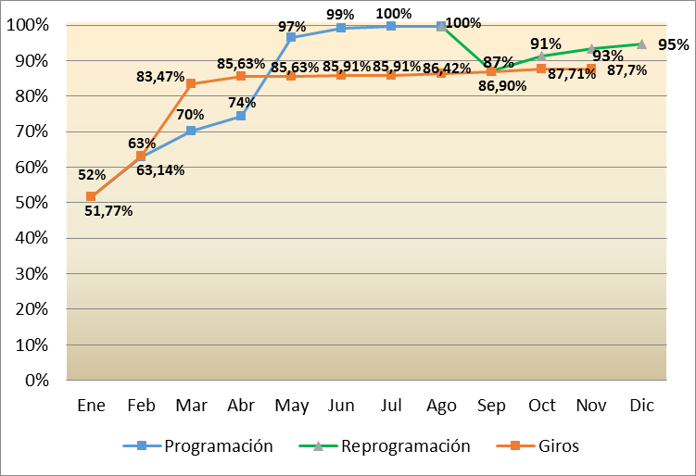
CANAL CAPITAL
Ejecución de Reservas a Noviembre 30 de 2020

Slide 34

GRACIAS

